Slide 1






Slide 2




Parrainé par le
Une action chrétienne dans un monde en détresse

Slide 3


Temps d’engagement
OFFRONS L’ACCÈS
À L’EAU À UN VILLAGE !
Une action chrétienne dans un monde en détresse

Slide 4
Au Togo,
comme dans plusieurs pays d’Afrique,
l’accès à l’eau pose de sérieux problèmes.
corvées d’eau pénibles,
eau trop souvent insalubre,
nombreuses maladies hydriques,
etc.
Une action chrétienne dans un monde en détresse

Slide 5
Votre soutien permettra de :
Approvisionner 6 villages en eau
Réduire le taux de maladies hydriques,
Alléger la corvée d’eau pour femmes et enfants
Former les populations à l’hygiène et à la santé.
Une action chrétienne dans un monde en détresse

Slide 6
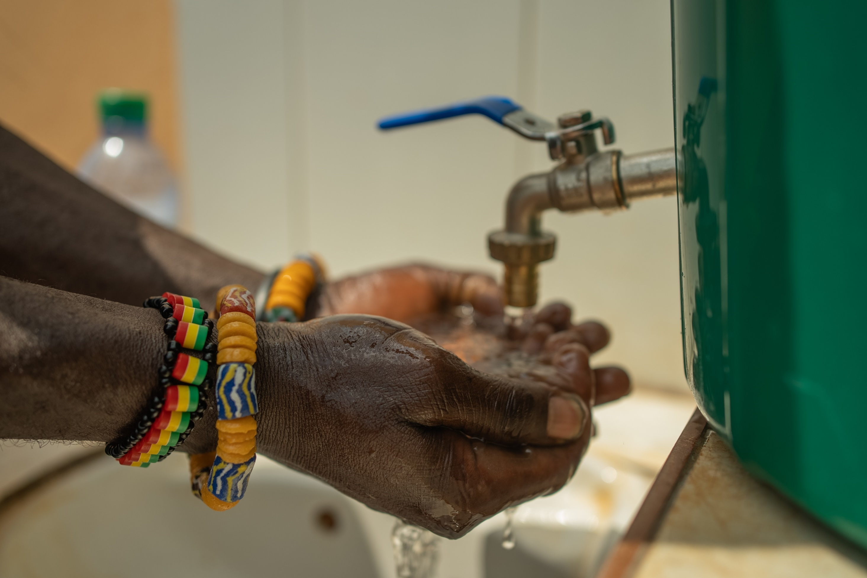
Une action chrétienne dans un monde en détresse

Slide 7
Remercions Dieu pour :
L’engagement des chrétiens français
face à la pauvreté qui s’accroit en France
Le soutien fidèle aux actions des partenaires chrétiens du SEL en Afrique Francophone
L’amour pour les plus pauvres
qui anime l’Église ici et là-bas
Une action chrétienne dans un monde en détresse

Slide 8
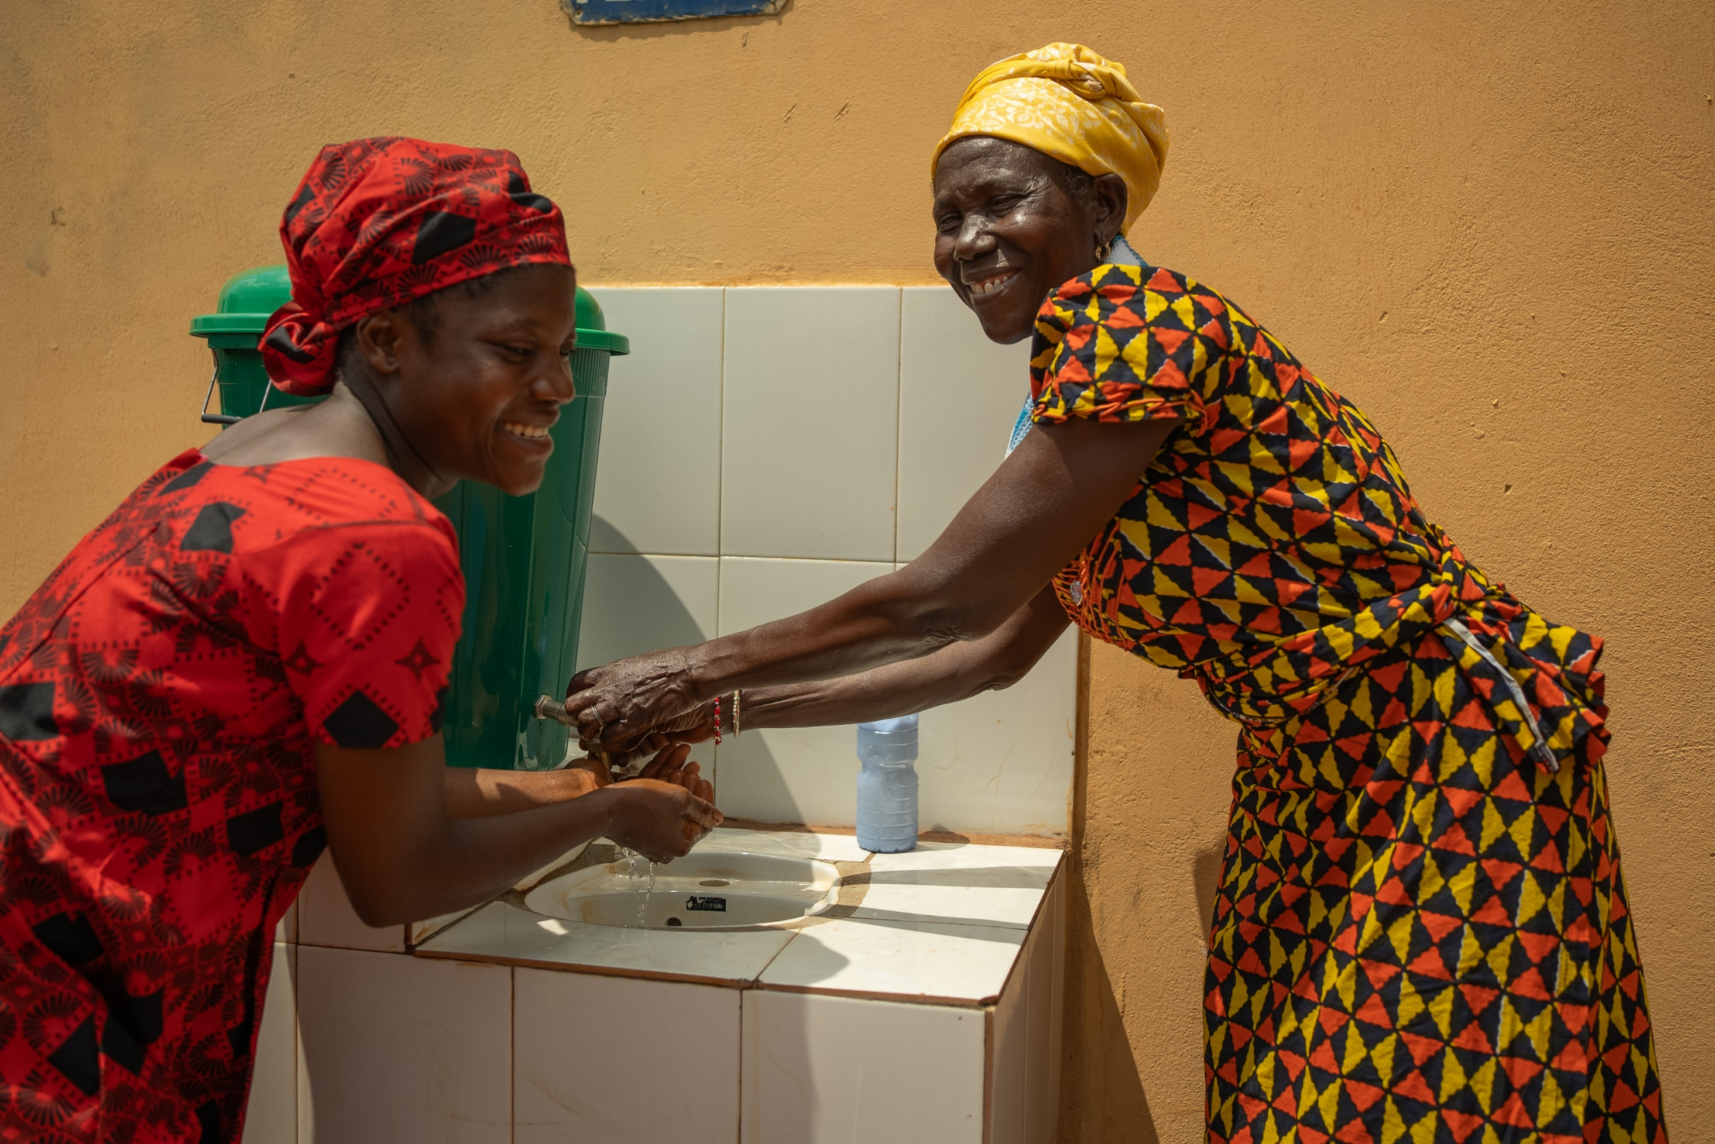
Une action chrétienne dans un monde en détresse

Slide 9
Prions Dieu pour :
Sensibiliser les communautés locales
à s’approprier les projets réalisés
Permettre un plus grand nombre de projets
Eau & Assainissement cette année
Aider nos partenaires à trouver
les financements nécessaires
Une action chrétienne dans un monde en détresse

Slide 10
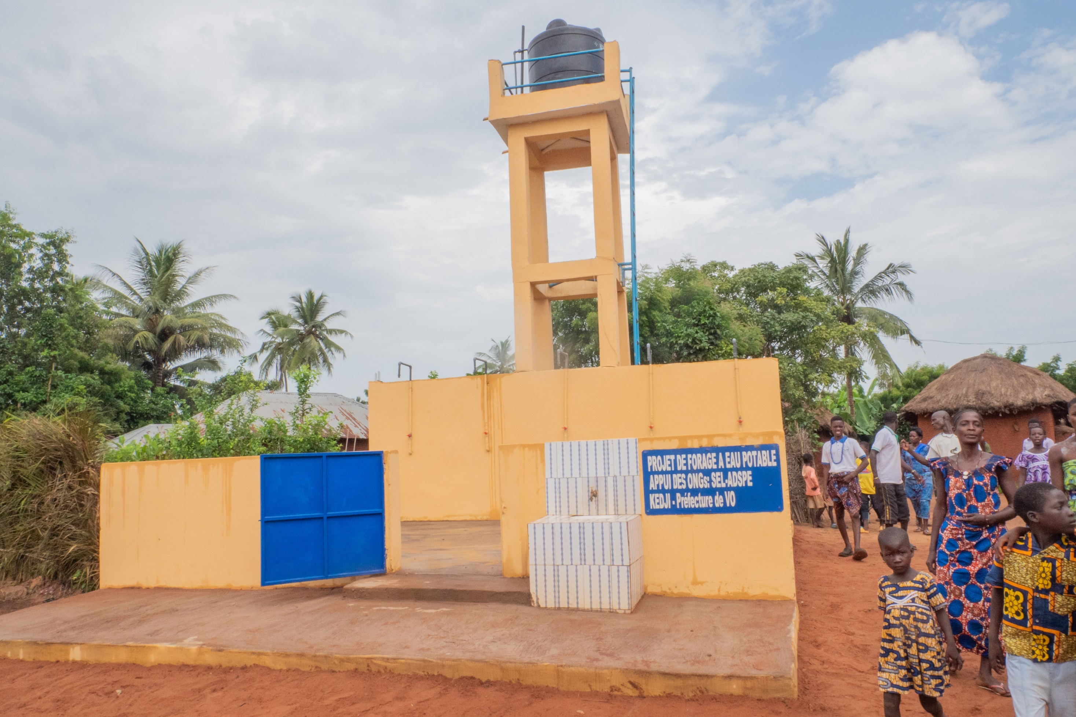
Une action chrétienne dans un monde en détresse

Slide 11
Vos dons financeront :
La sensibilisation
et l’implication des communautés,
Les forages de prospection
et la construction des sites,
La formation des habitants
à la bonne gestion des ouvrages.
Une action chrétienne dans un monde en détresse

Slide 12
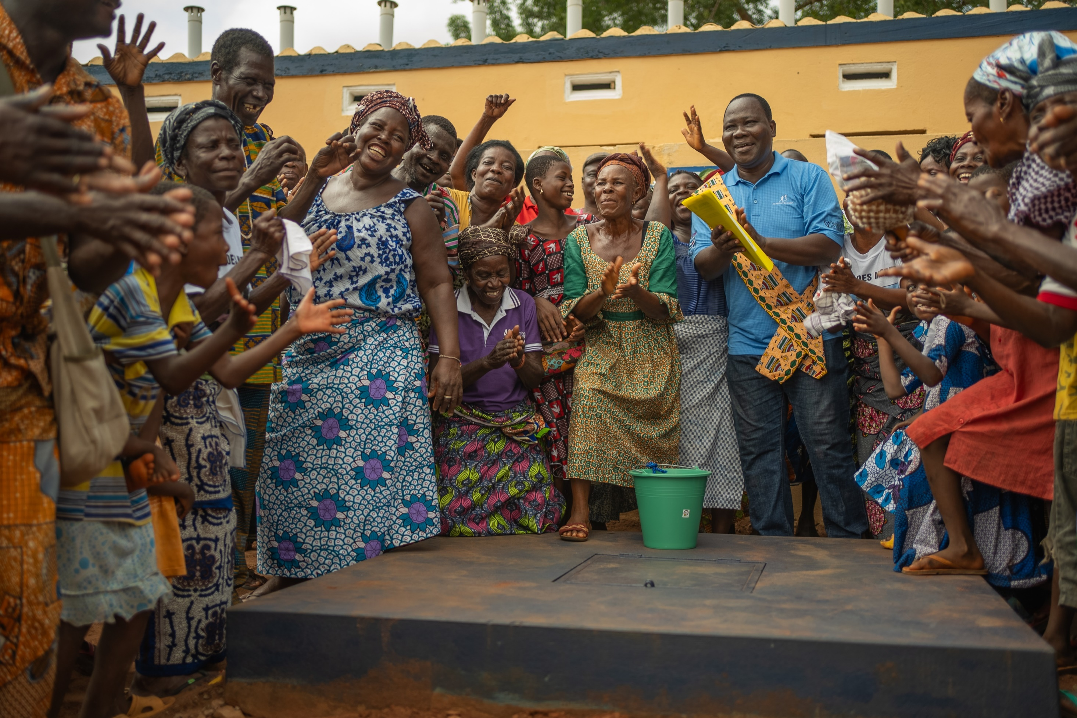
Une action chrétienne dans un monde en détresse

Slide 13
MERCI !
Une action chrétienne dans un monde en détresse

